Slide 1
Юный инспектор движения
Презентация к сценарию мероприятий
с учащимися начальных классов (6-9 лет) общеобразовательных организаций

Slide 2
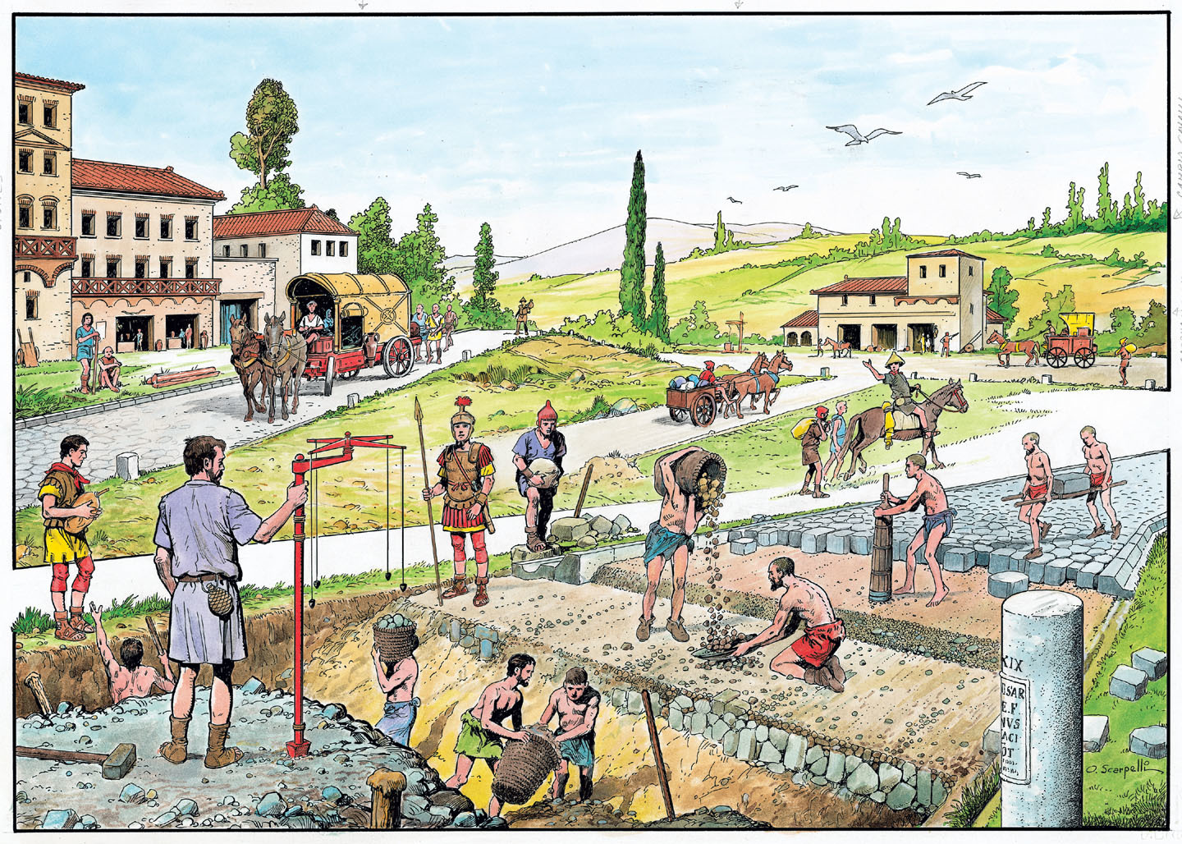
История правил дорожного движения
2
Строительство римских дорог
Notes:
2

Slide 3
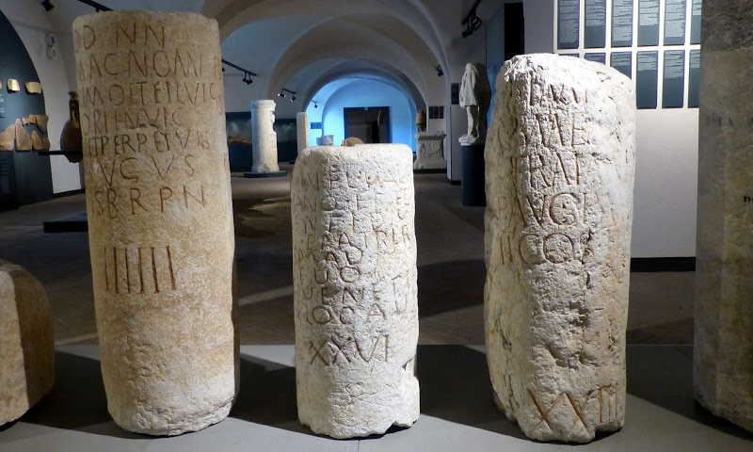
История правил дорожного движения
3
Мильные столбы в Древнем Риме
Notes:
3

Slide 4
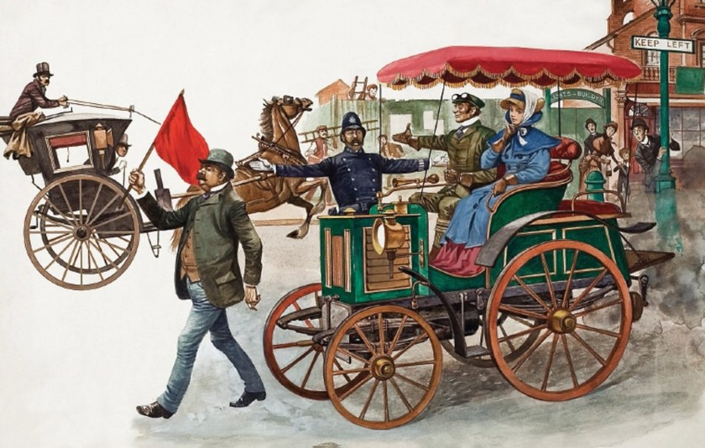
История правил дорожного движения
4
Появление первых автомобилей
Notes:
4

Slide 5
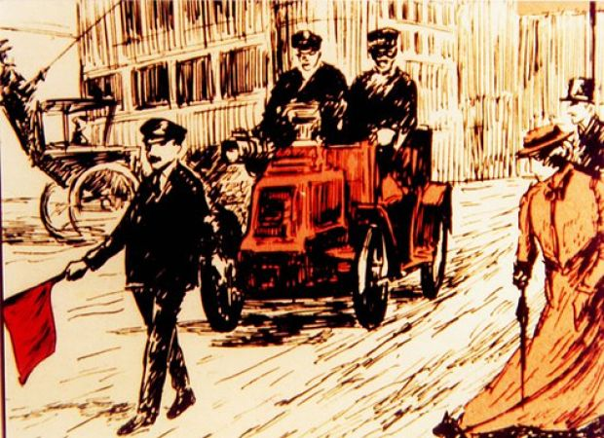
История правил дорожного движения
5
Появление первых автомобилей
Notes:
5

Slide 6
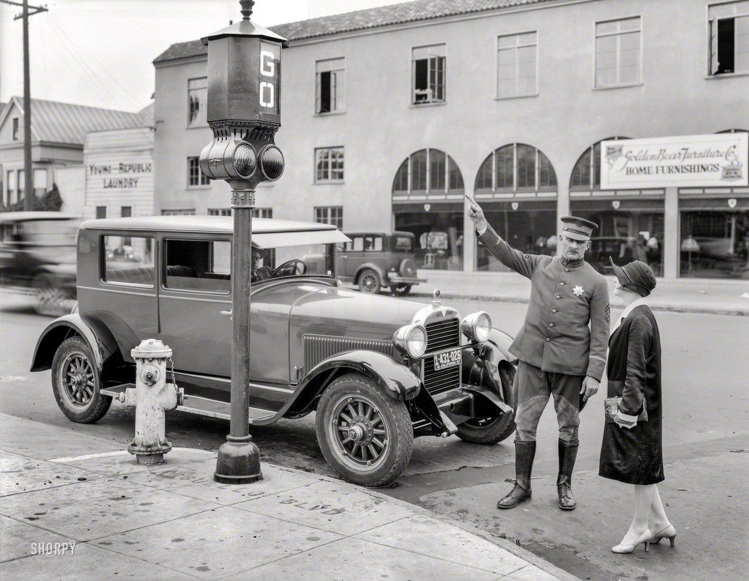
История правил дорожного движения
6
Появление первых светофоров
Notes:
6

Slide 7
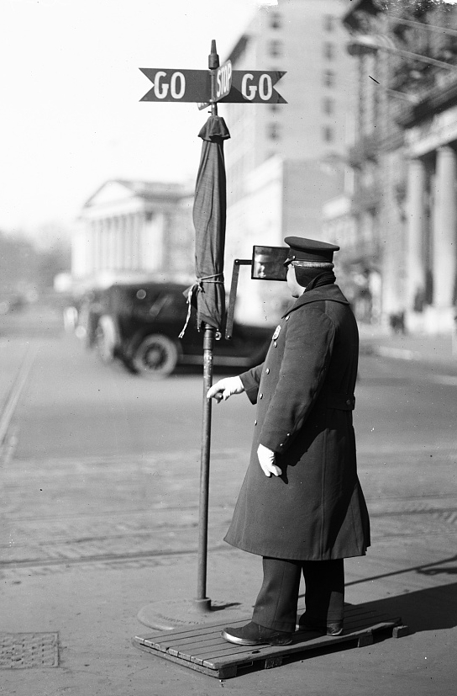
История правил дорожного движения
7
Появление первых светофоров
Notes:
7

Slide 8
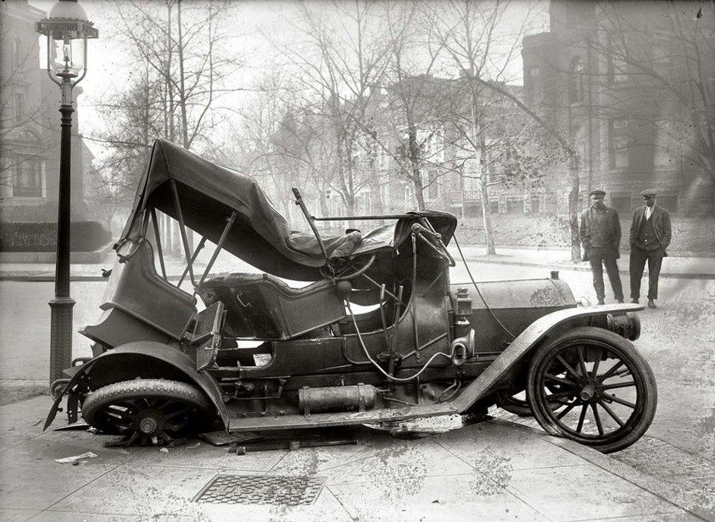
История правил дорожного движения
8
Первые дорожно-транспортные происшествия
Notes:
8

Slide 9
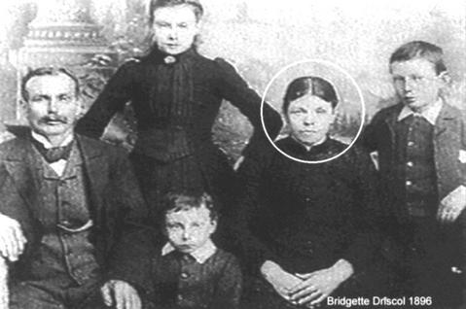
История правил дорожного движения
9
Бриджит Дрисколл – первая жертва ДТП
(17 августа 1896 года)
Notes:
9

Slide 10
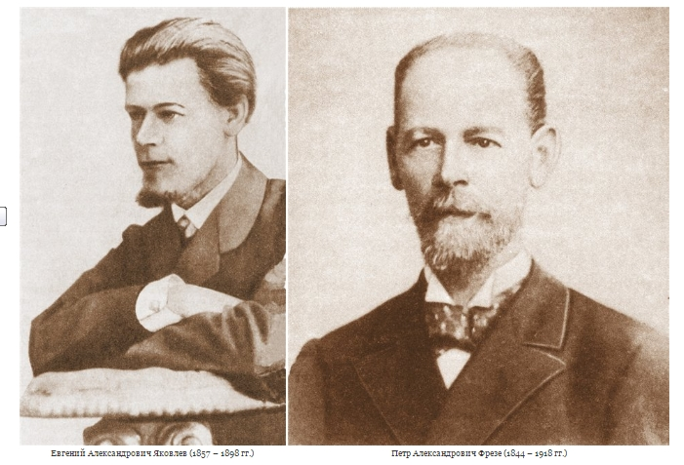
История правил дорожного движения
10
Е.А.Яковлев, П.А.Фрезе – создатели первых российских автомобилей
Notes:
10

Slide 11
11
Спасибо за внимание!

